Slide 1
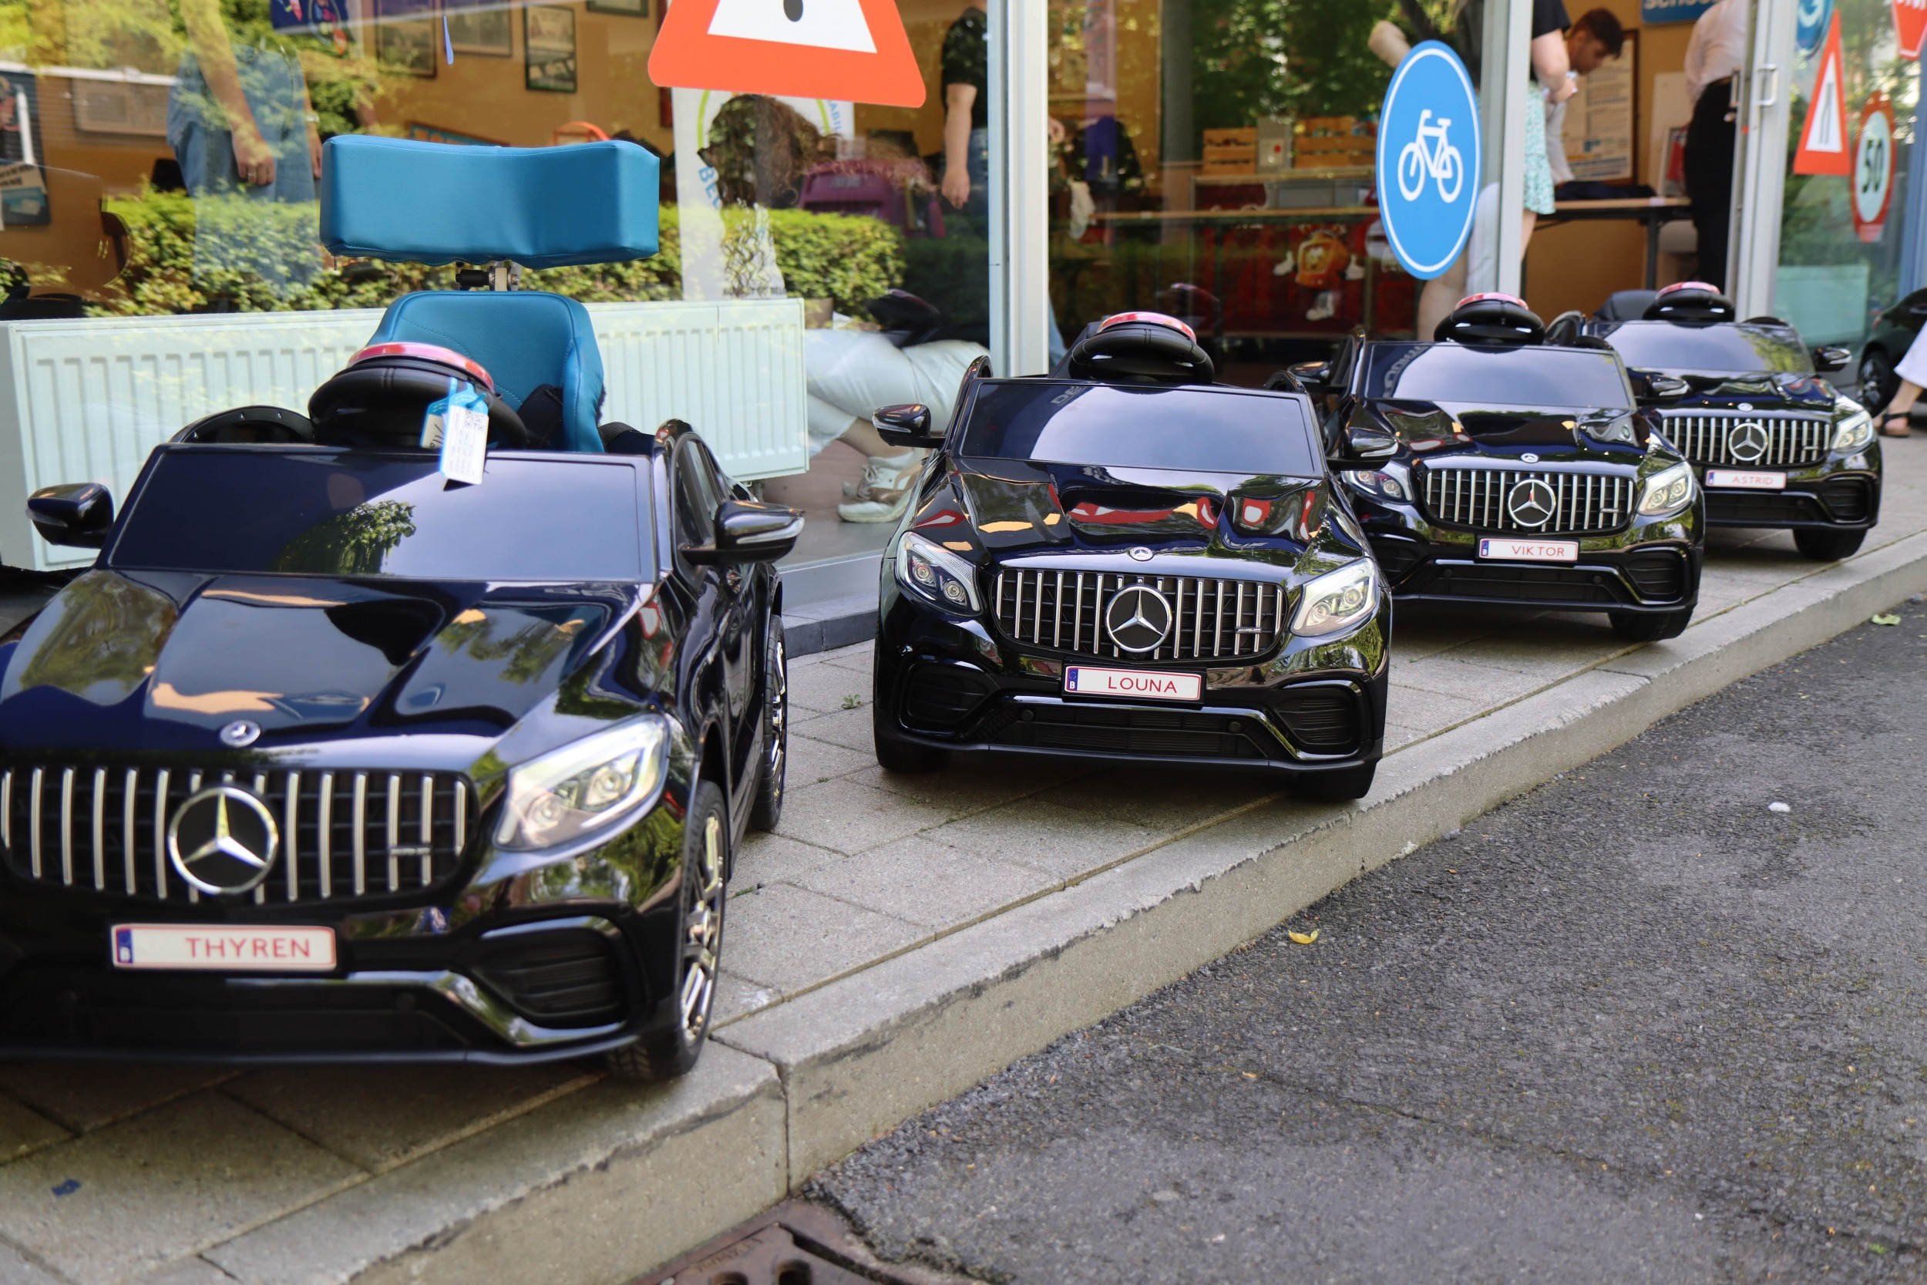
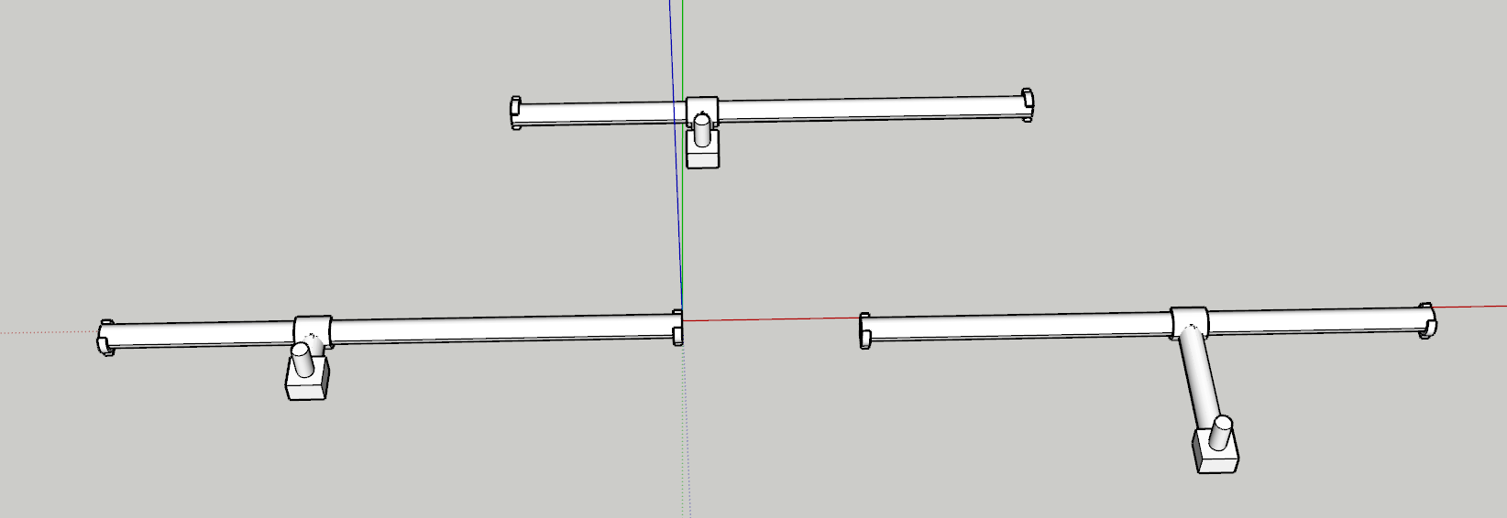
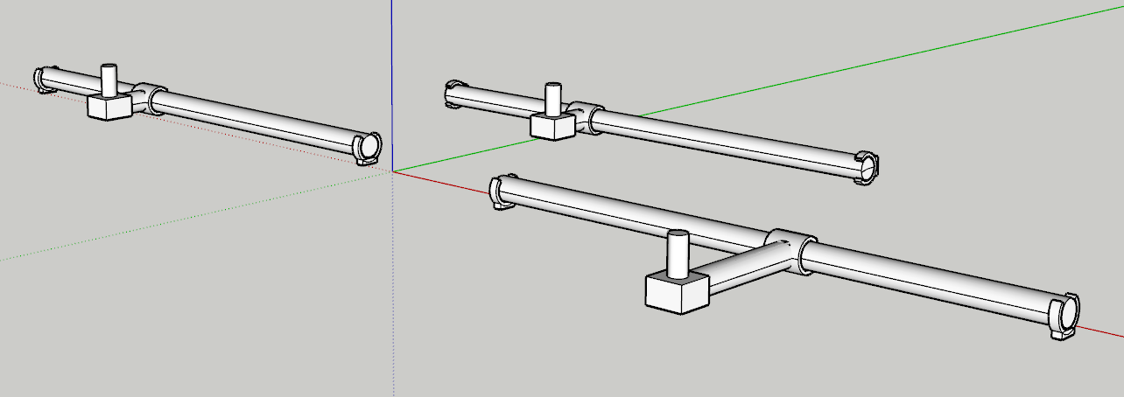



Go baby Go Subtitel Omschrijving van de casus en jullie uitwerking, gebruikte leerstof en componenten.
P
Instructies:
Pas de project titel aan en voeg een subtitel toe
Schrijf eronder een korte omschrijving van de probleemstelling, jullie uitwerking, de gebruikte componenten en welke leerstof jullie nodig hadden.
Vervang de 3 foto’s door mooie foto’s van jullie product/prototype.
Noteer jullie namen bij het team
Indien een leerlijn niet werd gebruikt in jullie project, vervang het vinkje dan door een leeg vierkantje.
Vervang de QR code door eentje die verwijst naar jullie GitHub repository.
Professionele bachelor
Elektronica-ICT
Software Engineering
Hardware Engineering
Network- & System administration
Artificial Intelligence
Personal development
Team
Axel Broeckaert, 3de en elektronica
Robbe De Wispelaere, 2de en software & AI
Nikita Vandecasteele, 2de en software & AI
Melvin Cogghe, 2de en elektronica

